Slide 1
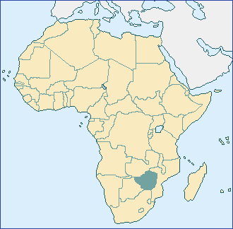
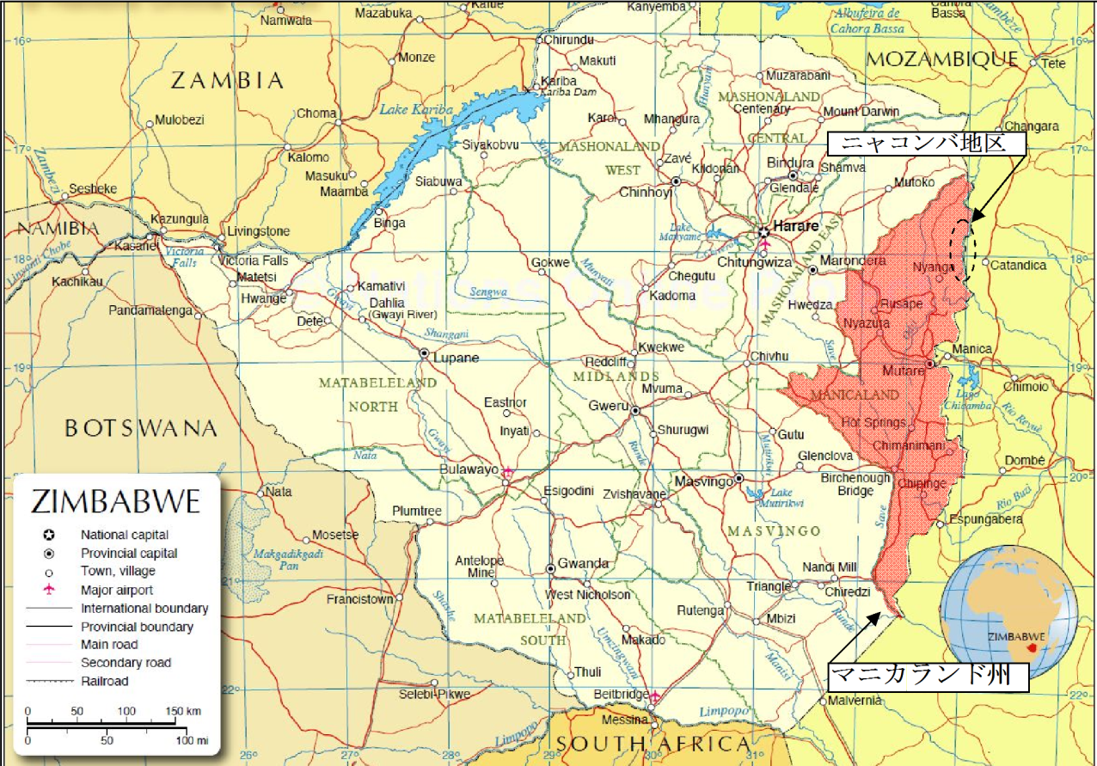
「ニャコンバ灌漑事業のための灌漑開発計画」プロジェクト位置図
ジンバブエ

